Slide 1
Uppföljningsparametrar läkemedel Region Norrbotten 2022-Q4
Källor: Insikt/Consice, FoHM och Socialstyrelsen

Slide 2
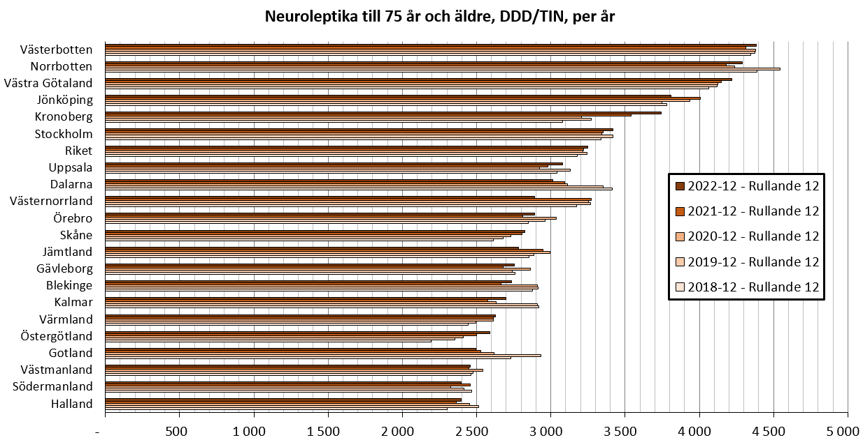
Neuroleptika till äldre

Slide 3
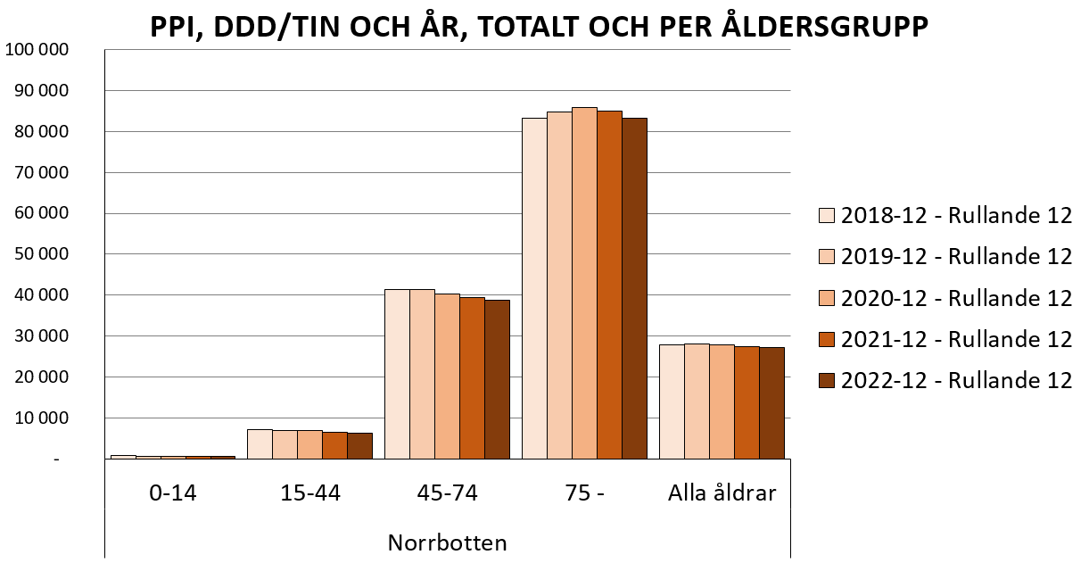
Protonpumpshämmare (PPI)

Slide 4
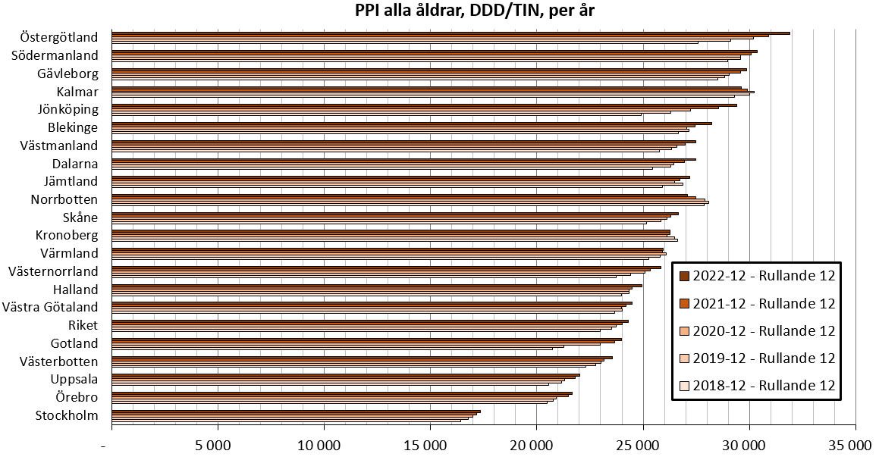
Protonpumpshämmare (PPI) alla åldrar

Slide 5
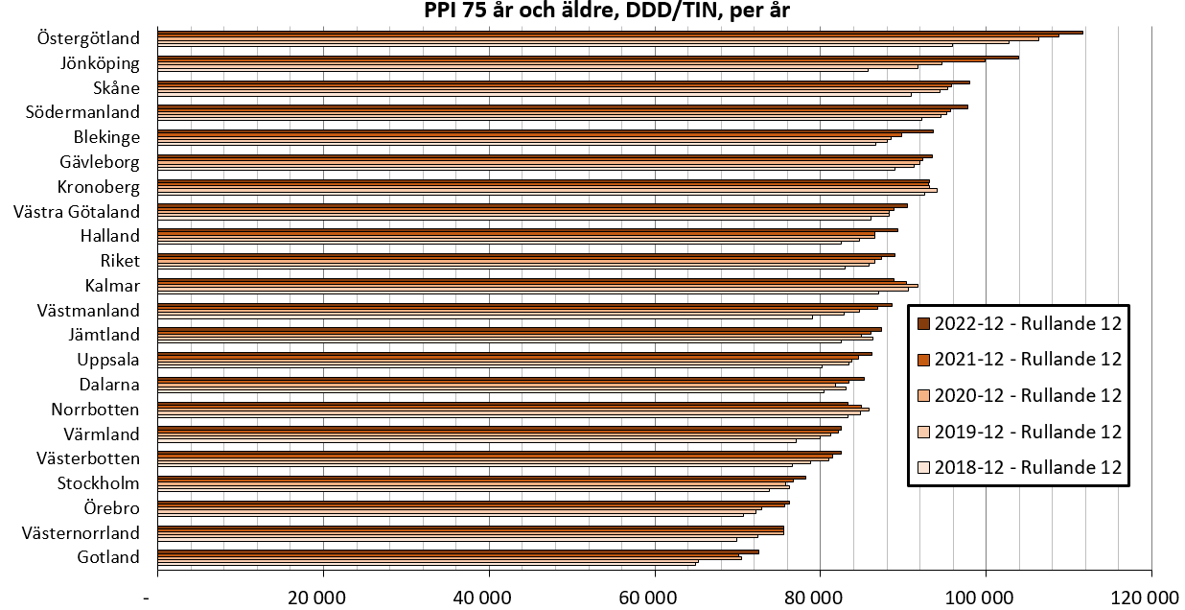
Protonpumpshämmare (PPI) 75 år och äldre

Slide 6
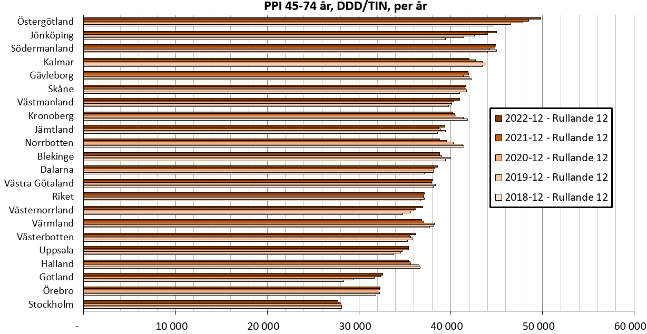
Protonpumpshämmare (PPI) 55-74 år

Slide 7
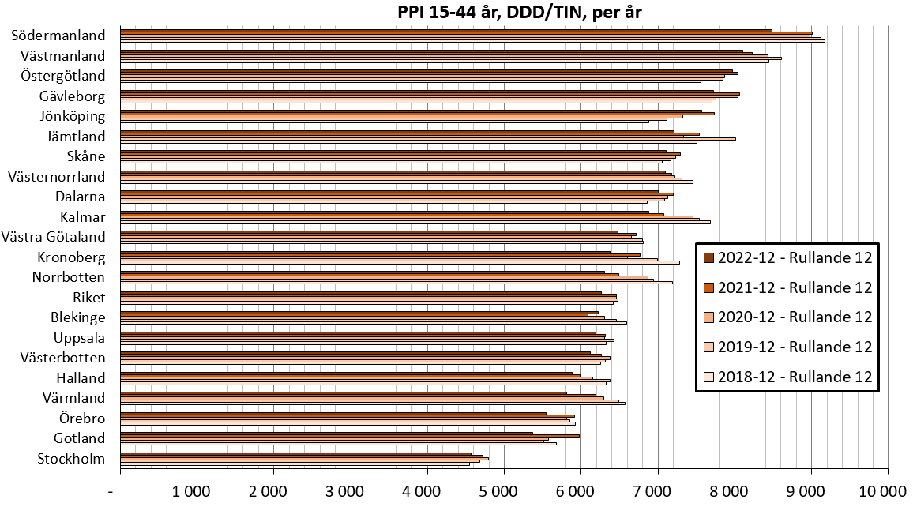
Protonpumpshämmare (PPI) 15-44 år

Slide 8
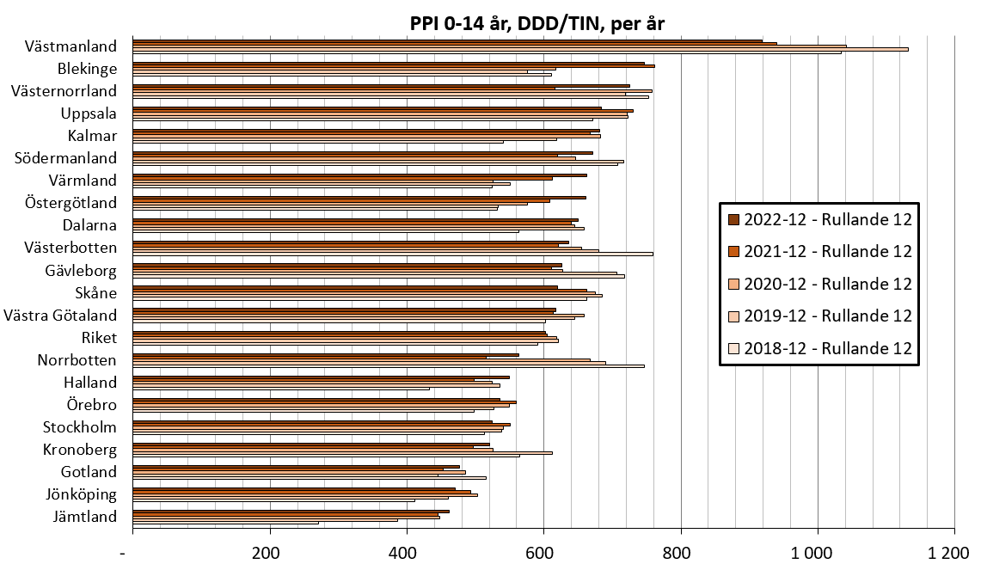
Protonpumpshämmare (PPI) 0-14 år

Slide 9
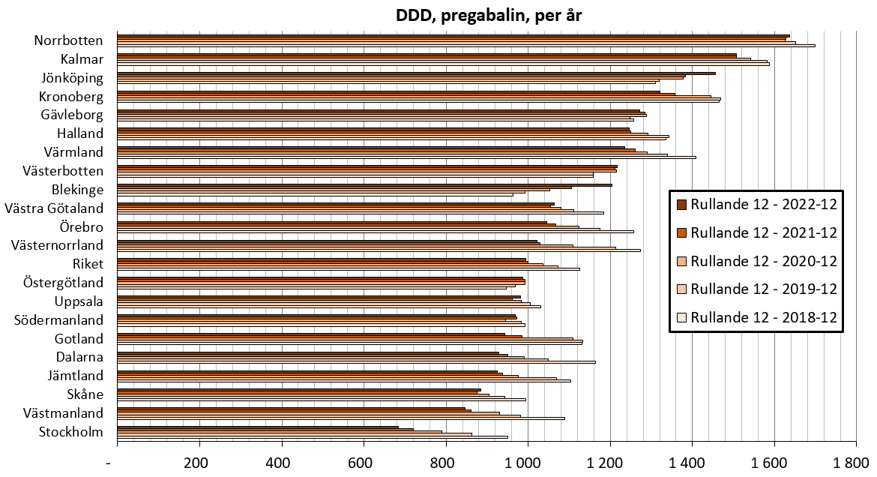
Pregabalin

Slide 10
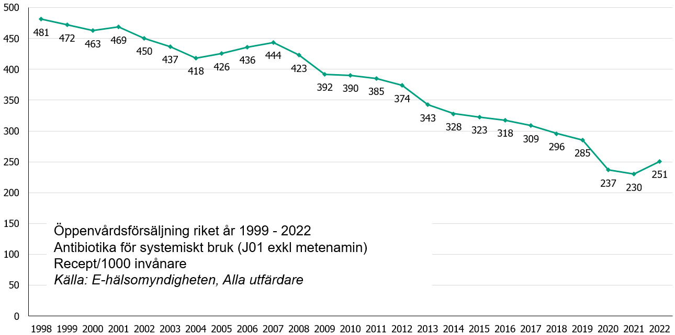
Antibiotika 250-målet

Slide 11
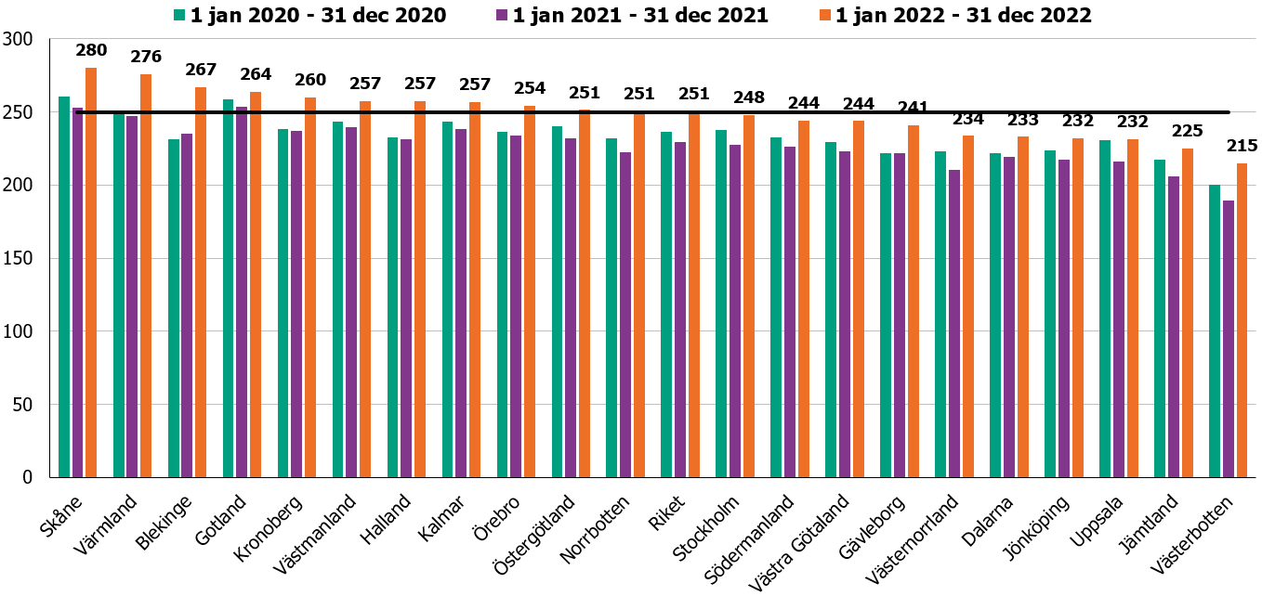
Antibiotika 250-målet
Öppenvårdsförsäljning antibiotika (J01 exkl metenamin)
Recept/1000 invånare. Rullande 12-månadersperiod (jan-dec).
Källa: E-hälsomyndigheten, alla utfärdare

Slide 12
Öppenvårdsförsäljning antibiotika (J01 exkl metenamin) Recept/1000 invånare (beräknat med avrundat värde)
Riket och län | 1 jan 2021 - 31 dec 2021 | 1 jan 2022 - 31 dec 2022 | Diff | Diff % | 1 jan 2021 - 31 dec 2021 | 1 jan 2022 - 31 dec 2022 | Diff | Diff %
Skåne | 253 | 280 | 27 | 11% | 253 | 280 | 27 | 11%
Värmland | 247 | 276 | 29 | 12% | 247 | 276 | 29 | 12%
Blekinge | 235 | 267 | 32 | 14% | 235 | 267 | 32 | 14%
Gotland | 254 | 264 | 10 | 4% | 254 | 264 | 10 | 4%
Kronoberg | 237 | 260 | 23 | 10% | 237 | 260 | 23 | 10%
Västmanland | 240 | 257 | 18 | 8% | 240 | 257 | 18 | 7%
Halland | 231 | 257 | 26 | 11% | 231 | 257 | 26 | 11%
Kalmar | 239 | 257 | 18 | 8% | 239 | 257 | 18 | 8%
Örebro | 234 | 254 | 21 | 9% | 234 | 254 | 21 | 9%
Östergötland | 232 | 251 | 20 | 9% | 232 | 251 | 20 | 8%
Norrbotten | 223 | 251 | 28 | 13% | 223 | 251 | 28 | 13%
Riket | 229 | 251 | 21 | 9% | 229 | 251 | 21 | 9%
Stockholm | 228 | 248 | 20 | 9% | 228 | 248 | 20 | 9%
Södermanland | 226 | 244 | 18 | 8% | 226 | 244 | 18 | 8%
Västra Götaland | 223 | 244 | 21 | 9% | 223 | 244 | 21 | 9%
Gävleborg | 222 | 241 | 19 | 9% | 222 | 241 | 19 | 9%
Västernorrland | 210 | 234 | 23 | 11% | 210 | 234 | 23 | 11%
Dalarna | 219 | 233 | 14 | 6% | 219 | 233 | 14 | 6%
Jönköping | 217 | 232 | 15 | 7% | 217 | 232 | 15 | 7%
Uppsala | 216 | 232 | 16 | 7% | 216 | 232 | 16 | 7%
Jämtland | 206 | 225 | 19 | 9% | 206 | 225 | 19 | 9%
Västerbotten | 189 | 215 | 26 | 14% | 189 | 215 | 26 | 13%
Källa: E-Hälsomyndigheten

